Slide 1

第四讲 数据库的设计

Slide 2
本章目标
了解设计数据库的步骤
掌握如何绘制数据库的E-R图
理解数据库的规范化－三大范式

Slide 3
表、记录、行列
属性
课程编号 | 课程名称 | 学时 | 学期 | 平均成绩
J001 | 数据库基础 | 36 | 1 | 78
J003 | C语言 | 60 | 1 | 81
Z004 | 操作系统 | 44 | 2 | 67
X001 | 编译原理 | 40 | 2 | 66
行（记录）
元 组
列

Slide 4
数据冗余和数据完整性
编号 | 姓名 | 年龄 | 民族 | 部门
1 | 王涛 | 33 | 汉族 | 人事管理部
2 | 李梅 | 27 | 汉族 | 人事管理部
存在冗余
编号
姓名
年龄
民族编码
部门编码
1
王涛
33
1
1
2
李梅
27
1
1
民族编码
民族
部门编码
部门
1
汉族
1
人事管理部
2
回族
2
市场营销部
为减少数据查找的麻烦，允许数据有一定的冗余

Slide 5
数据完整性
Roll Number
Name
Address
BookTaken
12
Alicia Ruth
12, Temple Street
AC091
14
Jason Darren
123, Sunset Blvd.
AC043
姓名
15
Mary Beth
32, Golden Avenue
AC021
12
Alicia Ruth
12, Temple Street
AC043
12
Alicia Ruth
12, Tmple Street
AC011
15
Mary Beth
33, Golden Avenue
AC011
不同的地址!
存在不正确、不准确的数据，数据库“失去了完整性”

Slide 6
数据完整性
数据完整性
正确性
+
准确性
=

Slide 7
一对多
班级表和学生表
班号 | 班名 | 开班日期
1 | GO | 2018-09-20
2 | PHP | 2018-10-15
学号 | 姓名 | 班号
1 | 李白 | 1
2 | 杜甫 | 1
3 | 白居易 | 2
4 | 李清照 | 2

Slide 8
一对一
常用信息表和扩展信息表
学号 | 姓名 | 联系电话 | 籍贯 | 政治面貌 | 民族
1 | 李白 | 18510815357 | 北京 | 群众 | 汉
2 | 杜甫 | 13621238223 | 上海 | 党员 | 回
学号 | 姓名 | 联系电话
1 | 李白 | 18510815357
2 | 杜甫 | 13621238223
学号 | 籍贯 | 政治面貌 | 民族
1 | 北京 | 群众 | 汉
2 | 上海 | 党员 | 回

Slide 9
多对多
班级表和讲师表
班级id | 班名 | 开班日期
1 | GO | 2018-09-20
2 | PHP | 2018-10-15
讲师id | 姓名 | 联系电话
1001 | 李白 | 18510815357
1002 | 杜甫 | 13621238223
id | 班级id | 讲师id
1 | 1 | 1001
2 | 1 | 1002
3 | 2 | 1001
4 | 2 | 2002

Slide 10
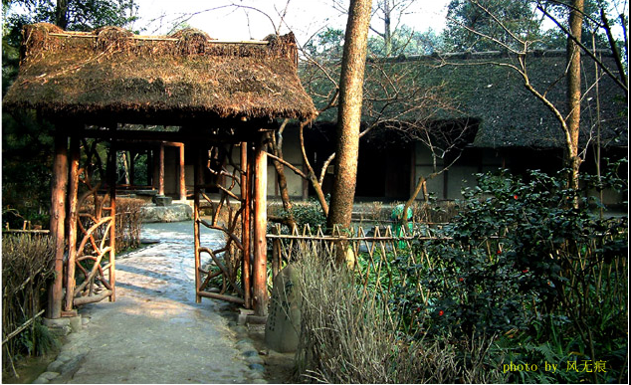
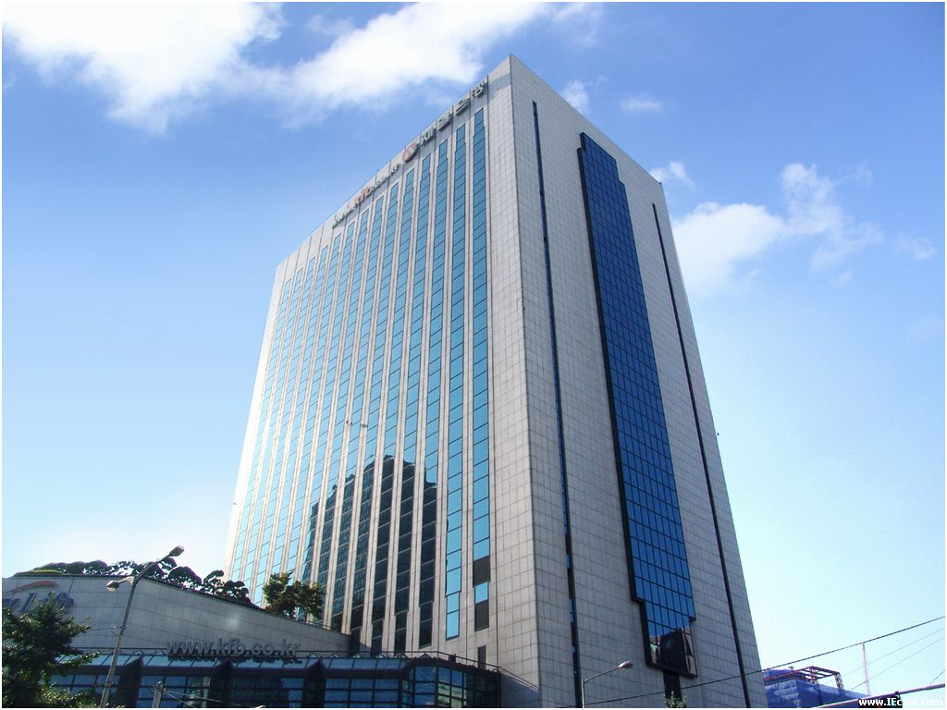
为什么需要设计数据库 2-1
修建茅屋需要设计吗？
修建大厦需要设计吗？
结论：当数据库比较复杂时我们需要设计数据库

Slide 11
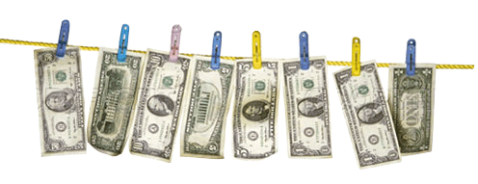

为什么需要设计数据库 2-2
良好的数据库设计：
节省数据的存储空间
能够保证数据的完整性
方便进行数据库应用系统的开发
糟糕的数据库设计：
数据冗余、存储空间浪费
内存空间浪费
数据更新和插入的异常

Slide 12

软件项目开发周期
现实世界
信息世界
数据库世界
建模
模型转换
规范化
需求分析阶段：分析客户的业务和数据处理需求;
概要设计阶段：设计数据库的E-R模型图，确认需求信息
的正确和完整;
详细设计阶段：将E-R图转换为多张表，进行逻辑设计，
并应用数据库设计的三大范式进行审核;
代码编写阶段：选择具体数据库进行物理实现，并编写
代码实现前端应用;
软件测试阶段：……
安装部署：……

Slide 13
设计数据库的步骤4-1
收集信息：
与该系统有关人员进行交流、坐谈，充分理解数据库需要完成的任务
BBS论坛的基本功能：
用户注册和登录，后台数据库需要存放用户的注册信息和在线状态信息；
用户发贴，后台数据库需要存放贴子相关信息，如贴子内容、标题等；
用户可以对发帖进行回复；
论坛版块管理：后台数据库需要存放各个版块信息，如版主、版块名称、贴子数等；

Slide 14
设计数据库的步骤4-2
标识对象（实体－Entity）
标识数据库要管理的关键对象或实体
实体一般是名词：
用户：论坛普通用户、各版块的版主。
用户发的主贴
用户发的跟贴（回贴）
版块：论坛的各个版块信息

Slide 15
设计数据库的步骤4-3
标识每个实体的属性（Attribute）
论坛用户：
呢称
密码
电子邮件
生日
性别
用户的等级
备注信息
注册日期
状态
积分
主贴
发贴人
发贴表情
回复数量
标题
正文
发贴时间
点击数
状态：
最后回复时间
回贴
贴子编号
回贴人,
回贴表情
标题
正文
回贴时间
点击数
版块
版块名称
版主
本版格言
点击率
发贴数

Slide 16
设计数据库的步骤4-4
标识对象之间的关系（Relationship）
跟贴和主贴有主从关系：我们需要在跟贴对象中表明它是谁的跟贴；
版块和用户有关系：从用户对象中可以根据版块对象查出对应的版主用户的情况；
主贴和版块有主从关系：需要表明发贴是属于哪个版块的；
跟贴和版块有主从关系：需要表明跟贴是属于哪个版块的；

Slide 17
绘制E-R图 4-1
E-R（Entity－Relationship）实体关系图
符合 | 含义
 | 实体，一般是名词
 | 属性，一般是名词
 | 关系，一般是动词

Slide 18
绘制E-R图 4-2
管理
bbsUser
（用户，版主）
1
N
bbsSection
（版块）
昵称
出生日期
……
版块名称
版主
……

Slide 19
绘制E-R图 4-3
映射基数
X
X
X
X
Y
Y
Y
Y
X
X
X
X
Y
Y
Y
Y
一对一
一对多
1 N
M N
客户
订单
产品
X
X
X
X
Y
Y
Y
X
X
X
X
Y
Y
Y
Y
多对一
多对多

Slide 20
绘制E-R图
用户积分
性别
用户等级
备注信息
注册日期
版块名称
本版留言
发贴数
管理
论坛用户（BBSUser）
1
N
版块（BBSSection）
版主
点击率
密码
状态
昵称
电子邮件
生日
1
1
1
发表
属于
发表
属于
论坛E-R图
M
M
M
M
所在版块
贴子编号
状态
正文
发贴人
M
标题
发贴人
贴子编号
正文
点击率
发贴（BBSTopic）
跟随
跟贴（BBSReply）
1
M
标题
发贴时间
点击率
回复数量
发贴表情
最后回复时间
发贴时间
所在版块
最后回复时间
发贴表情

Slide 21
如何将E-R图转换为表 3-1
将各实体转换为对应的表，将各属性转换为各表对应的列
标识每个表的主键列，需要注意的是：没有主键的表添加ID编号列，它没有实际含义，用于做主键或外键，例如用户表中的“UID”列，版块表中添加“SID”列，发贴表和跟贴表中的“TID”列
在表之间建立主外键，体现实体之间的映射关系

Slide 22
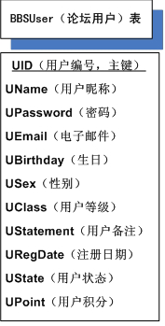
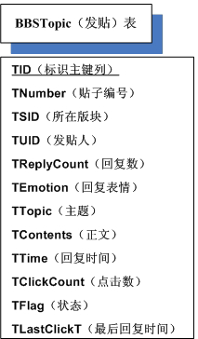
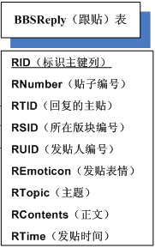
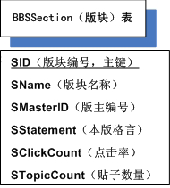
如何将E-R图转换为表 3-2
UID主键
TID主键
RID主键
SID主键

Slide 23
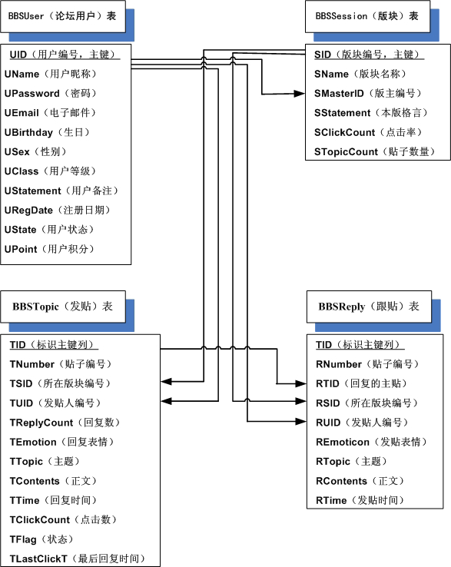
如何将E-R图转换为表
添加各表之间的关系

Slide 24
数据规范化
仅有好的RDBMS并不足以避免数据冗余，必须在数据库的设计中创建好的表结构
Dr E.F.codd 最初定义了规范化的三个级别，范式是具有最小冗余的表结构。这些范式是：
第一范式(1st NF －First Normal Fromate)
第二范式(2nd NF－Second Normal Fromate)
第三范式(3rd NF－ Third Normal Fromate)

Slide 25
第一范式 (1st NF)
BuyerID
Address
BuyerID
Country
City
1
中国北京市
1
中国
北京
2
美国纽约市
1
中国
北京
3
英国利物浦
4
日本
东京
4
日本东京市
2
美国
纽约
…
…
…
…
…
第一范式的目标是确保每列的原子性
如果每列都是不可再分的最小数据单元（也称为最小的原子单元），则满足第一范式（1NF）

Slide 26
如下表是否合理？
班级编号 | 班级名称 | 教室 | 上课时间
1 | GO1期 | 238 | 2018-08-12 ~ 2018-12-15

Slide 27
第二范式 (2nd NF)
Orders
Orders
字 段
例 子
字 段
例 子
订单编号
001
订单编号
001
订购日期
2000-2-3
产品编号
A001
订购日期
2000-2-3
Products
价 格
$29.00
…
…
字 段
例 子
产品编号
A001
价 格
$29.00
如果一个关系满足1NF，并且除了主键以外的其他列，都依赖与该主键，则满足第二范式（2NF）
第二范式要求每个表只描述一件事情

Slide 28
如下表是否合理？
学号 | 姓名 | 年龄 | 最高气温 | 青菜价格

Slide 29
第三范式 (3rd NF)
Orders
Orders
字 段
例 子
字 段
例 子
订单编号
001
订购日期
2000-2-3
订单编号
001
顾客编号
AB001
订购日期
2000-2-3
顾客姓名
Tony
顾客编号
AB001
…
…
…
…
如果一个关系满足2NF，并且除了主键以外的其他列都不传递依赖于主键列，则满足第三范式（3NF）

Slide 30
如下表是否合理？
学号 | 姓名 | 语文 | 数学 | 总分

Slide 31
规范化实例 5-1
假设某建筑公司要设计一个数据库。公司的业务规
则概括说明如下：
公司承担多个工程项目，每一项工程有：工程号、工程名称、施工人员等
公司有多名职工，每一名职工有：职工号、姓名、性别、职务（工程师、技术员）等
公司按照工时和小时工资率支付工资，小时工资率由职工的职务决定（例如，技术员的小时工资率与工程师不同）
公司定期制定一个工资报表，如图-1所示

Slide 32
规范化实例 5-2
工程号 | 工程名称 | 职工号 | 姓名 | 职务 | 小时工资率 | 工时 | 实发工资
A1 | 花园大厦 | 1001 | 齐光明 | 工程师 | 65 | 13 | 845.00
 |  | 1002 | 李思岐 | 技术员 | 60 | 16 | 960.00
 |  | 1004 | 葛宇宏 | 律师 | 60 | 19 | 1140.00
 |  |  | 小计 |  |  |  | 2945.00
A2 | 立交桥 | 1001 | 齐光明 | 工程师 | 65 | 15 | 975.00
 |  | 1003 | 鞠明亮 | 工人 | 55 | 17 | 935.00
 |  |  | 小计 |  |  |  | 1910.00
A3 | 临江饭店 | 1002 | 李思岐 | 技术员 | 60 | 18 | 1080.00
 |  | 1004 | 葛宇洪 | 技术员 | 60 | 14 | 840.00
 |  |  | 小计 |  |  |  | 1920.00
图-1 某公司的工资表

Slide 33
规范化实例 5-3
工程号 | 工程名称 | 职工号 | 姓名 | 职务 | 小时工资率 | 工时
A1 | 花园大厦 | 1001 | 齐光明 | 工程师 | 65 | 13
A1 | 花园大厦 | 1002 | 李思岐 | 技术员 | 60 | 16
A2 | 立交桥 | 1001 | 齐光明 | 工程师 | 65 | 13
A2 | 立交桥 | 1003 | 鞠明亮 | 工人 | 55 | 17
A3 | 临江饭店 | 1002 | 李思岐 | 技术员 | 60 | 18
A3 | 临江饭店 | 1004 | 葛宇洪 | 技术员 | 60 | 14
图-2 某公司的项目工时表

Slide 34
规范化实例 5-4
1.表中包含大量的冗余，可能会导致数据异常：
更新异常
例如，修改职工号=1001的职务，则必须修改所有职工号=1001的行
添加异常
若要增加一个新的职工时，首先必须给这名职工分配一个工程。或者为了添加一名新职工的数据，先给这名职工分配一个虚拟的工程。（因为主关键字不能为空）
删除异常
例如，1001号职工要辞职，则必须删除所有职工号＝1001的数据行。这样的删除操作，很可能丢失了其它有用的数据

Slide 35
规范化实例 5-5
2．采用这种方法设计表的结构，虽然很容易产生工资报表，但是每当一名职工分配一个工程时，都要重复输入大量的数据。这种重复的输入操作，很可能导致数据的不一致性。

Slide 36
应用范式规范化设计
一张表描述了多件事情，如图-3所示。
项目工时信息
工程号 | 工程名称 | 职工号 | 姓名 | 职务 | 小时工资率 | 工时
工程信息
员工信息
图-3 函数依赖图

Slide 37
应用第二范式规范化
工程号 | 工程名称
工程表
职工号 | 姓名 | 职务 | 小时工资率
员工表
满足第三范式吗？
工程号 | 职工号 | 工时
项目工时表
图-4 应用第二范式

Slide 38
应用第三范式规范化
工程号 | 工程名称
工程表
职工号 | 姓名 | 职务
员工表
职务 | 小时工资率
职务表
工程号 | 职工号 | 工时
工时表

Slide 39
规范化和性能的关系
为满足某种商业目标，数据库性能比规范化数据库更重要
通过在给定的表中添加额外的字段，以大量减少需要从中搜索信息所需的时间
通过在给定的表中插入计算列（如成绩总分），以方便查询
进行规范化的同时，还需要综合考虑数据库的性能。

Slide 40


